Slide 1
Estudapp
Marcela Martins
Ismael Correa Caetano
Serra 04 de Dezembro de 2017

Slide 2
Motivação
Tornar os estudos mais práticos interativos e aproveitáveis, onde os usuários tem acesso a conteúdo, exercícios e tirar duvidas online com outros usuários agregados mais conhecimentos.

Slide 3
Mini Mundo
O usuário vai somando pontos para sua avaliação da tabela de desempenho individual. Os usuários poderão marcar as matérias em que vão ajudar e as matérias em que querem ajuda/estudar e o que for referente a esta matérias aparecera para o usuário. Em caso de caso de duvidas é só buscar no próprio feed que receberá ajuda de outro usuário ou mesmo no tópico da matéria.

Slide 4
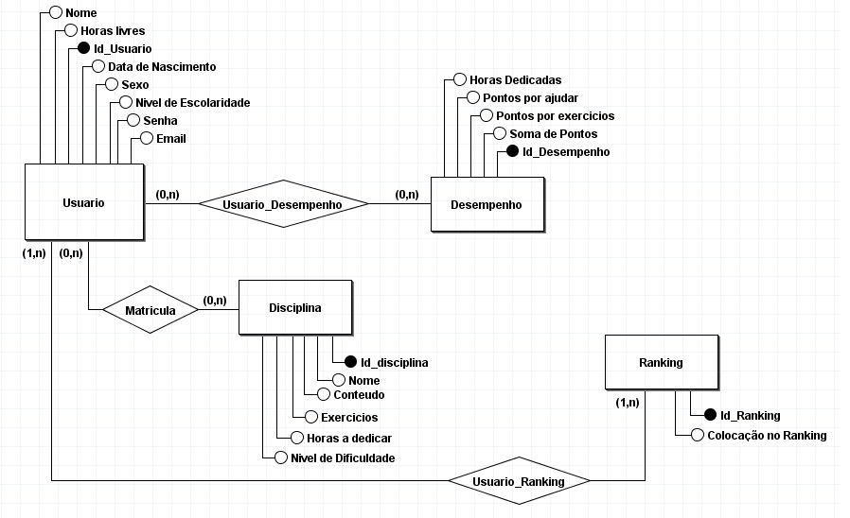
Modelo Conceitual

Slide 5
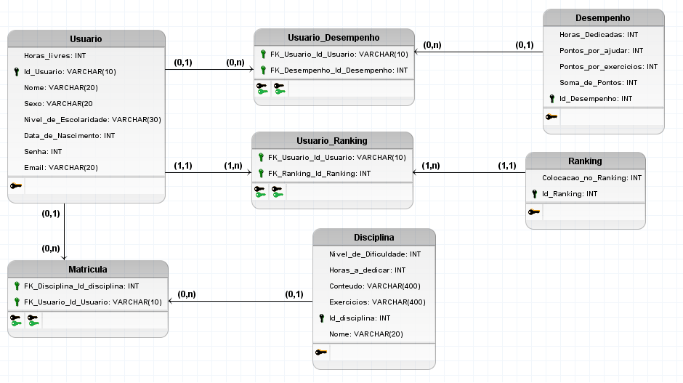
Modelo Físico

Slide 6
Dificuldades
Modelo Conceitual
Organizar o modelo conceitual de forma que fosse total inteligível e correto.

Slide 7
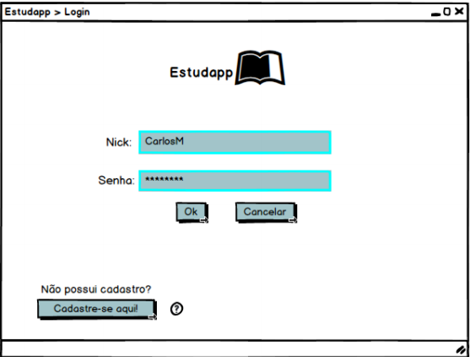
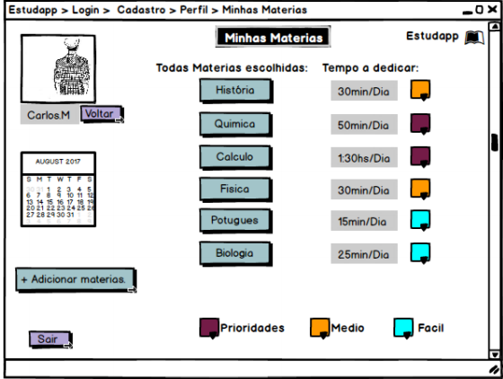
Mockups
*Tela Login *Tela de Matérias

Slide 8
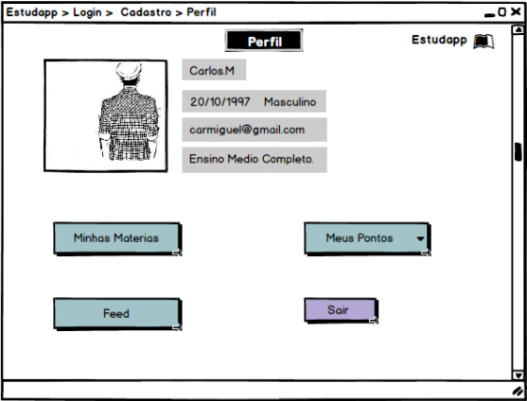
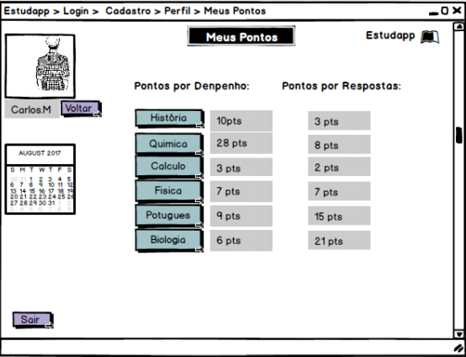
Mockups
*Tela Perfil *Tela de Pontos

Slide 9
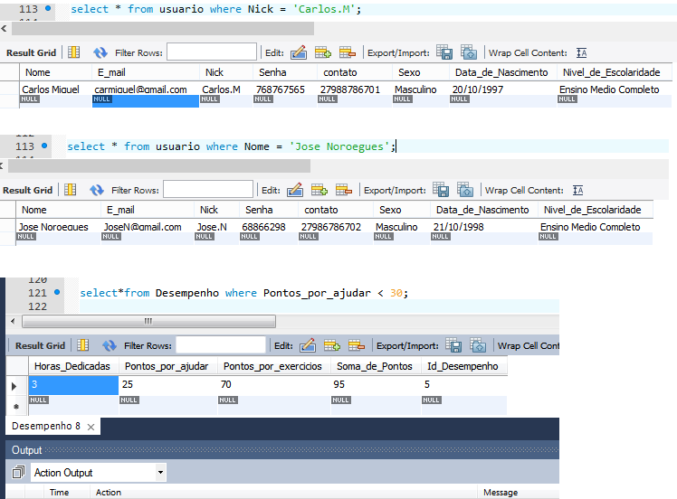
Pesquisas

Slide 10
Obrigado pela atenção

